Slide 1
REACT NATIVE

Slide 2
Introdução

Slide 3
O que é React Native?
React Native é uma biblioteca de desenvolvimento de aplicativos móveis baseada em Javascript e mantida pelo Facebook.
Ele permite criar aplicativos nativos para iOS e Android usando a mesma base de código, o que aumenta a eficiência e reduz o tempo de desenvolvimento.

Slide 4
Princípios e Conceitos
Componentes:
React Native utiliza o conceito de componentes. Cada parte da interface do aplicativo é dividida em pequenos blocos reutilizáveis, semelhantes a componentes do React.js.
Bridge (Ponte):
A arquitetura do React Native funciona com uma ponte que conecta o código JavaScript com o código nativo do sistema operacional (iOS/Android).
Assim, o React Native permite que o desenvolvedor escreva lógica e interface em Javascript, mas ainda tenha acesso a funcionalidades nativas.
Cross-platform:
Com uma única base de código, você pode criar aplicativos que funcionam em várias plataformas, com suporte a personalizações específicas para cada sistema.

Slide 5

Princípios e Conceitos
Componentes

Slide 6
Benefícios do React Native
Desenvolvimento mais rápido:
O uso de código compartilhado para iOS e Android acelera o processo de desenvolvimento.
Hot Reload:
Atualizações instantâneas no código sem precisar recompilar o app.
Comunidade e Suporte:
Uma grande comunidade de desenvolvedores e uma vasta gama de bibliotecas de terceiros.

Slide 7
Desafios
Performance:
Em aplicativos complexos, pode haver perda de desempenho em relação aos aplicativos nativos tradicionais.
Dependência de código nativo:
Certas funcionalidades específicas da plataforma podem exigir escrita de módulos nativos.
Conclusão
React Native é uma excelente escolha para desenvolver aplicativos móveis de forma eficiente e econômica. Ele combina a simplicidade do desenvolvimento em JavaScript com o poder dos recursos nativos.

Slide 8
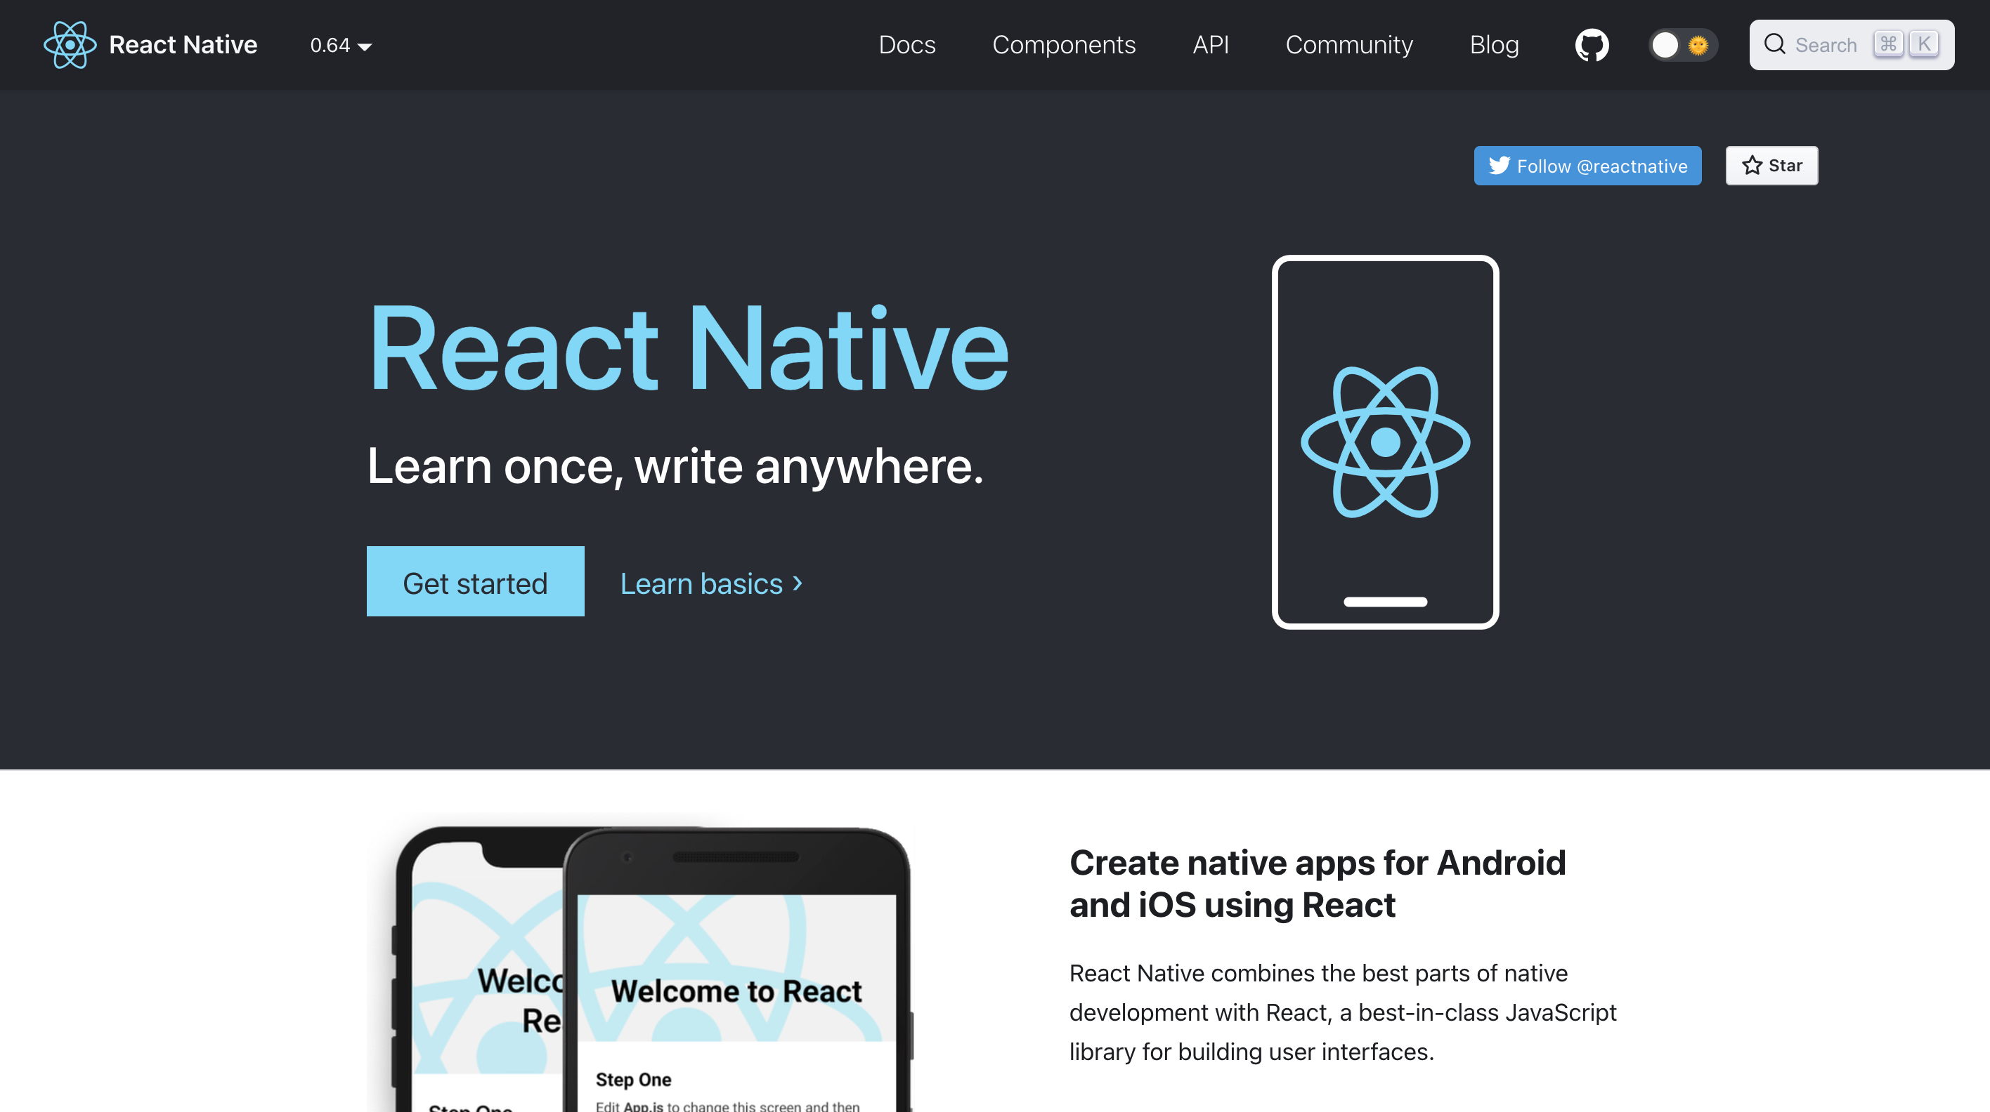
React Native
https://reactnative.dev/

Slide 9
Instalação

Slide 10
Instalação React Native
Node.js:
O React Native utiliza o Node.js para gerenciar pacotes. Instale o Node.js no site oficial.
Após instalação, para testar use os comandos: node –v e npm –v
Android Studio
O React Native pode utilizar o emulador do Android Studio;
Adicione as seguintes variáveis de ambiente:
JAVA_HOME:
aponte para a pasta onde o JDK foi instalado
ANDROID_HOME:
aponte para a pasta do SDK
Adicione os seguintes caminhos ao PATH:
%JAVA_HOME%\bin
%ANDROID_HOME%\tools
%ANDROID_HOME%\platform-tools
A partir daqui, temos 2 possibilidades

Slide 11
Instalação (React Native CLI)
Node.js
Android Studio
React Native CLI:
Após instalar o Node.js, você pode instalar a CLI do React Native com o comando:
npm install -g react-native-cli
Criação de um Novo Projeto:
Abra um prompt de comando no diretório escolhido e execute o comando
npx react-native init <MeuProjeto>

Slide 12
Usando o React Native CLI
Iniciar o emulador do Android Studio
Vá para o android Studio e inicie o emulador
Abrindo o IDE VSCode
Vá para o diretório do projeto criado e inicie o VSCode com o comando “code .”
Rodando o app:
No diretório do projeto digite
Para rodar no Android: npx react-native run-android
Para rodar no iOS (em macOS): npx react-native run-ios

Slide 13
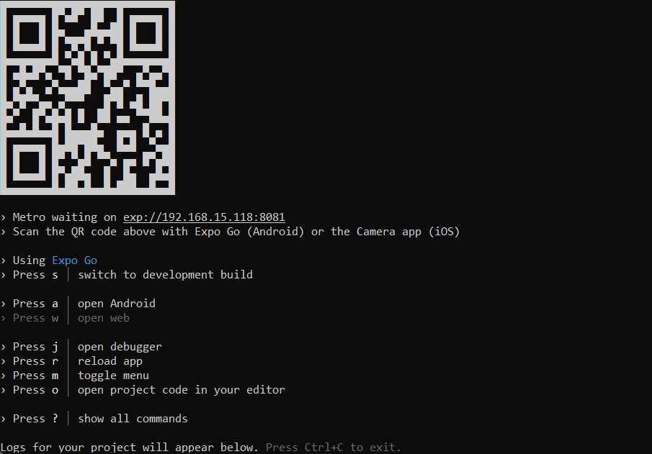
Instalação (React Native EXPO)
Node.js
Android Studio
React-Natice EXPO
Após instalar o Node.js, você pode instalar a React Native Expo com o comando:
npm install --global expo-cli
Criação de um Novo Projeto:
Abra um prompt de comando no diretório escolhido e execute o comando
npx create-expo-app meuapp –t
Escolha o template “blank”
Iniciando o servidor METRO
Acesse a pasta do projeto e rode o comando
npx expo start

Slide 14
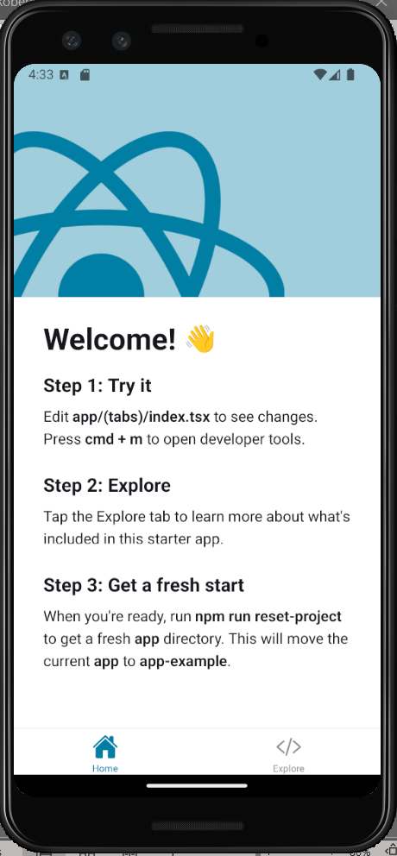
Instalação (React Native EXPO)
Para rodar o app, podemos usar o celular ou o emulador
Para celular baixar o app Expo Go e scannear o QRCode
Para emulador, configurar o Android Studio, digite “a”
Em ambos os casos a tela que irá aparecer está ao lado
Mais informações em https://docs.expo.dev/
Abrindo o IDE VSCode
Vá para o diretório do projeto criado e inicie o VSCode com o comando “code .”

Slide 15
Principais de Arquivos - React Native CLI
App.js: O arquivo principal onde o código da interface do usuário será escrito.
index.js: Entrada do aplicativo.
node_modules/: Diretório com todas as dependências do projeto.
Obs: nas versões mais novas, ao invés de app.js pode vir arquivo typescript (app.tsx) – basta mudar o nome!

Slide 16
Principais de Arquivos - React Native Expo
App/tabs/index.tsx: O arquivo principal onde o código da interface do usuário será escrito.

Slide 17
Alguns Componentes
View: Semelhante à <div> no HTML, é um contêiner de layout.
Text: Utilizado para exibir texto.
Image: Para exibir imagens.
Button: Para adicionar botões interativos.
ScrollView: Para permitir o rolar de conteúdo.

Slide 18
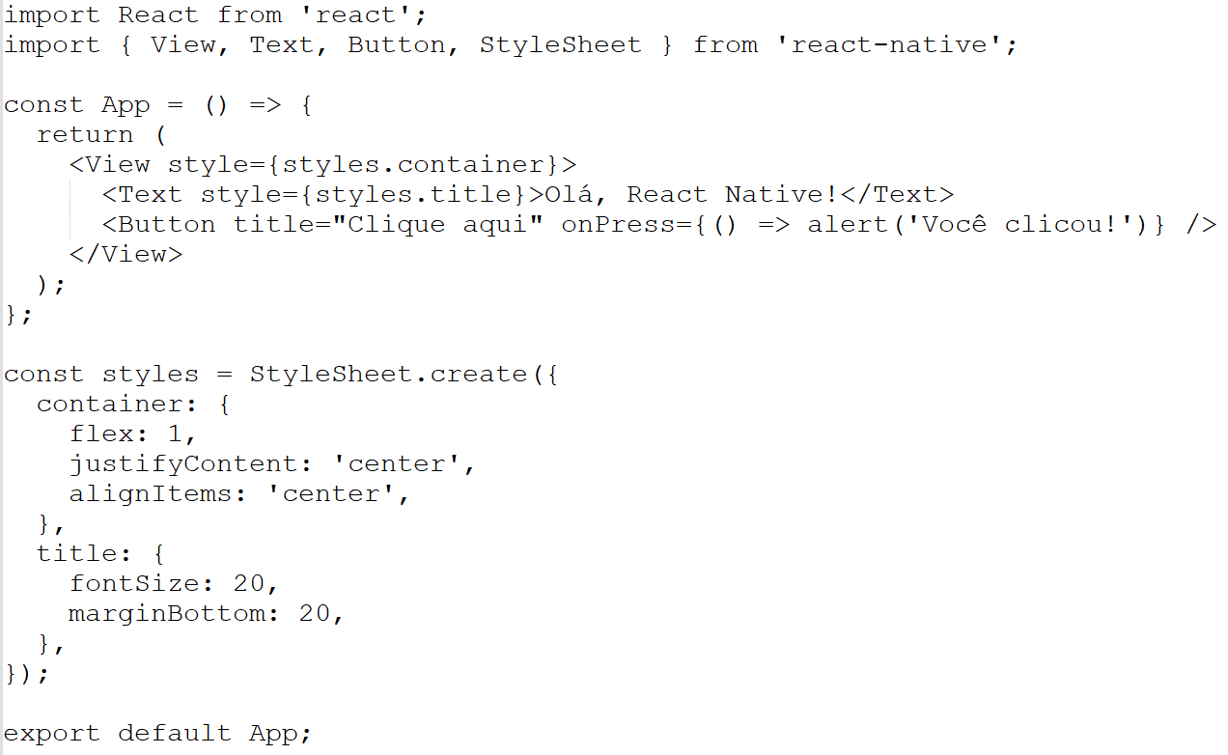
Exemplo de Código Simples

Slide 19
Iniciando o simulador do Android

Slide 20
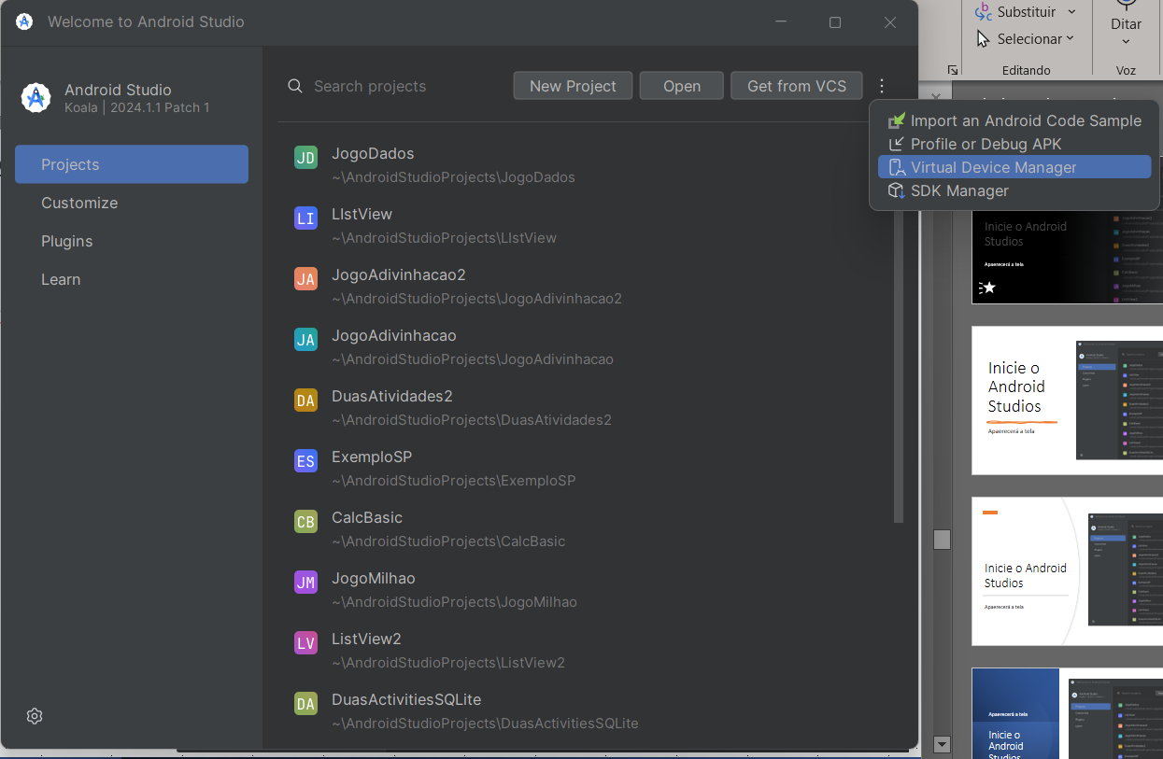
Inicie o Android Studios
Aparecerá a tela ao lado;
Clique nos 3 pontos e escolha “Virtual Device Manager”

Slide 21
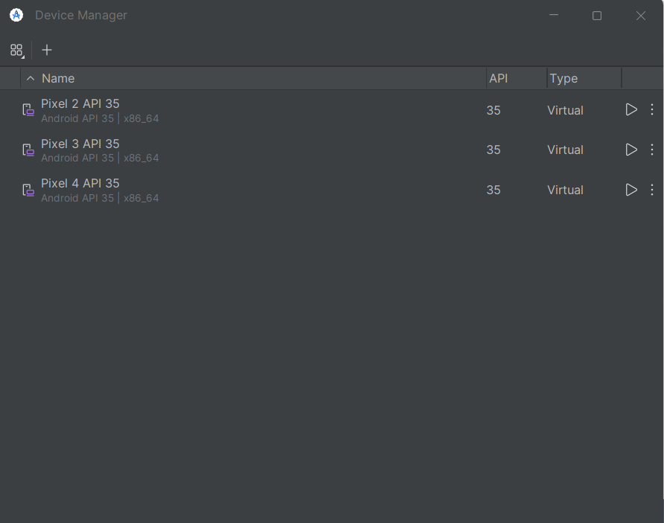
Inicie o Simulador
Escolha o simulador instalado e inicie-o
Caso não haja nenhum simulador, instale um, pressionando “+”

Slide 22
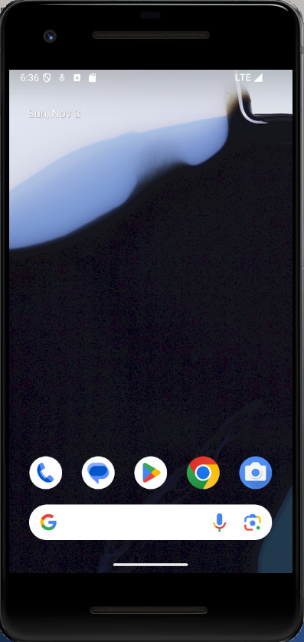
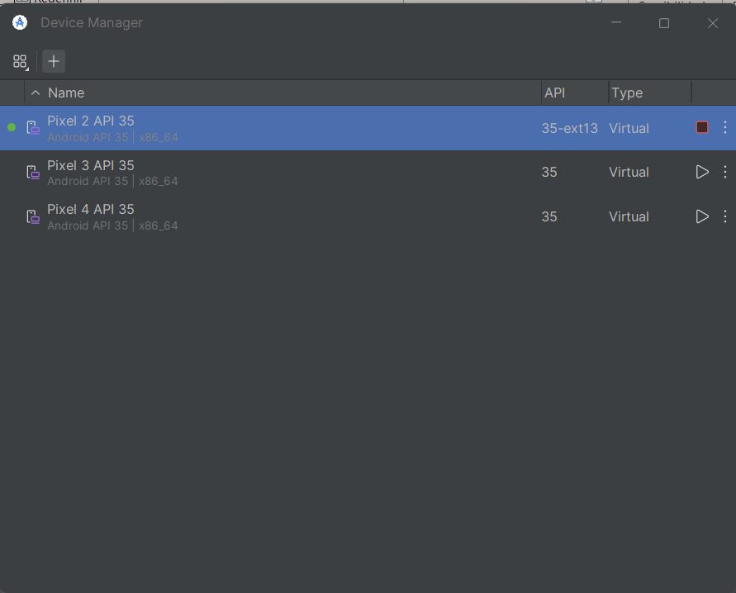
Inicie o Simulador
Após uma inicialização correta, o simulador aparecerá
Podemos então desativar o Android Studio

Slide 23
Ambiente de Programação
VSCode

Slide 24
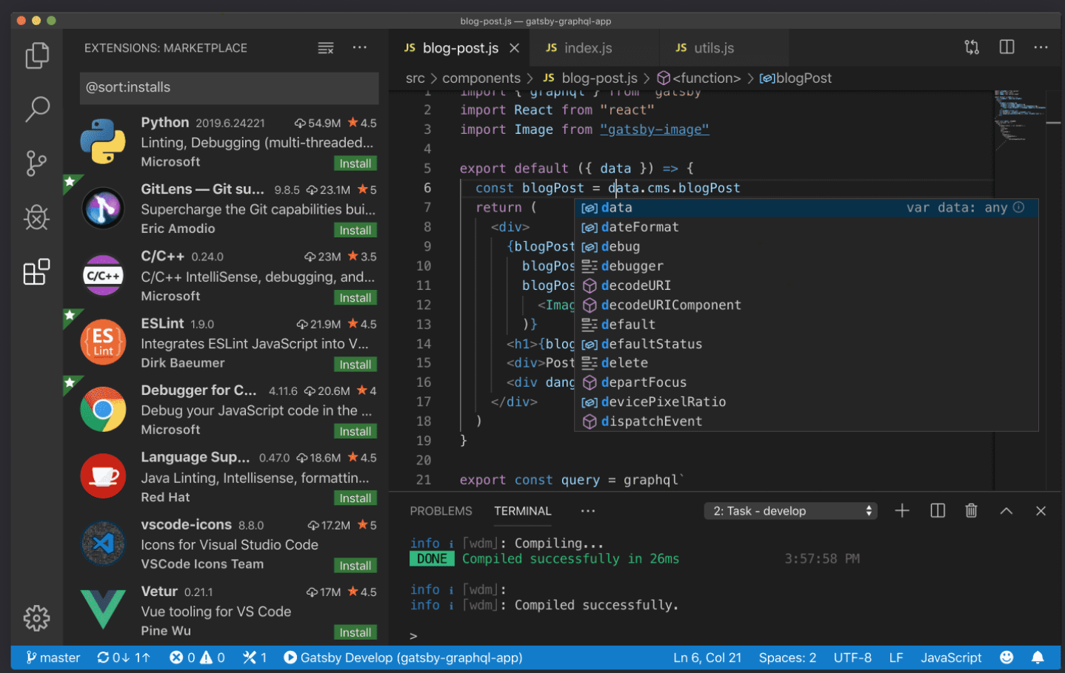
Conhecendo o ambiente de Programação
AMBIENTE DE DESENVOLVIMENTO >> VS CODE

Slide 25
Conhecendo o ambiente de Programação
AMBIENTE DE DESENVOLVIMENTO >> VS CODE

Slide 26
Conhecendo o ambiente de Programação
AMBIENTE DE DESENVOLVIMENTO >> VS CODE >> BARRA DE ATIVIDADES
A
Barra de atividades - localizada no lado esquerdo, isso permite alternar entre visualizações e fornece indicadores adicionais específicos ao contexto, como o número de alterações de saída quando o Git está ativado.

Slide 27
Conhecendo o ambiente de Programação
AMBIENTE DE DESENVOLVIMENTO >> VS CODE >> BARRA LATERAL
Barra lateral - Contém visões diferentes, como o Explorer, para ajudá-lo no trabalho em seu projeto.
B

Slide 28
Conhecendo o ambiente de Programação
AMBIENTE DE DESENVOLVIMENTO >> VS CODE >> EDITOR
Editor - A área principal para editar seus arquivos. Você pode abrir quantos editores desejar lado a lado na vertical e na horizontal.
C

Slide 29
Conhecendo o ambiente de Programação
AMBIENTE DE DESENVOLVIMENTO >> VS CODE >> PAINÉIS
Painéis - Você pode exibir painéis diferentes abaixo da região do editor para obter informações sobre saída ou depuração, erros e avisos ou um terminal integrado. O painel também pode ser movido para a direita para obter mais espaço vertical.
D

Slide 30
Prog Disp Móveis
AMBIENTE DE DESENVOLVIMENTO >> VS CODE >> BARRA DE STATUS
E
Barra de status - informações sobre o projeto aberto e os arquivos que você edita.

Slide 31
Conhecendo o ambiente de Programação
AMBIENTE DE DESENVOLVIMENTO >> VS CODE >> BARRA DE STATUS
E
Barra de status - informações sobre o projeto aberto e os arquivos que você edita.

